Slide 1
전주 만성 지구
USM-LGM Serial Number 구성

Slide 2
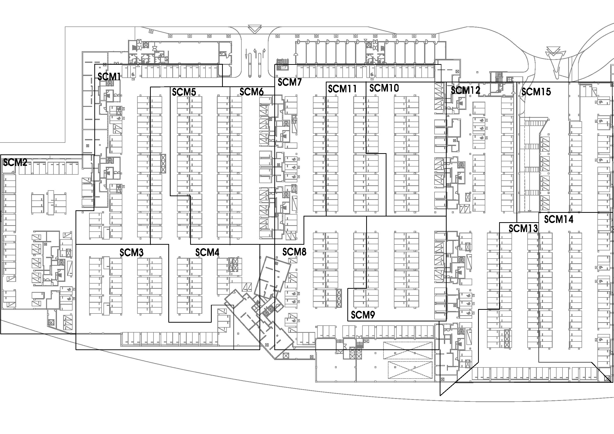

Slide 3
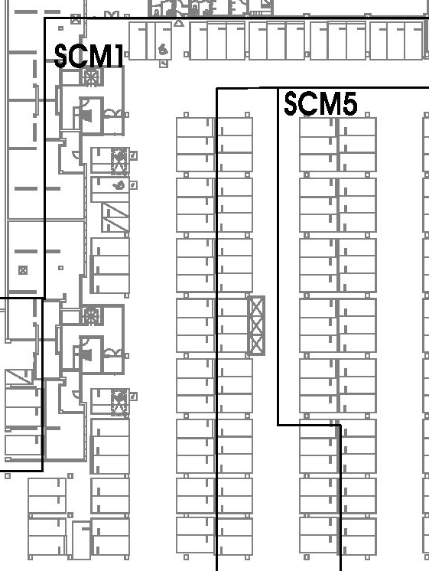
SCM1 : 56
3636~3691
LGM : 20
321~340
3649
3647
3642
3636
325
324
323
322
321
340
3691
3650
3689
326
3651
339
3654
327
338
3684
337
336
3679
3657
328
3636
335
3659
329
332
329
334
3669
3673
3662
331
330
333
3666
3665
3664
3670

Slide 4
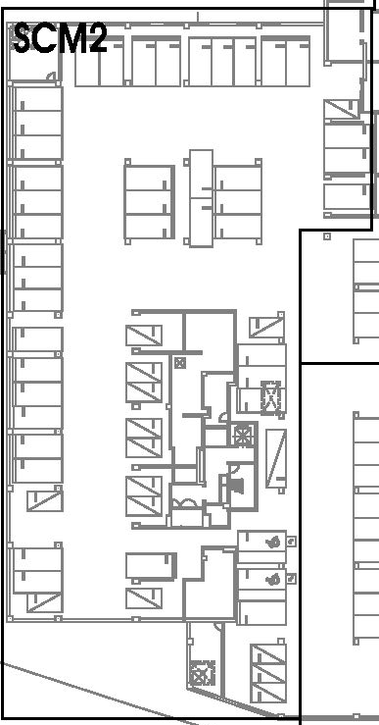
SCM2 : 60
3692~3751
LGM : 19
341~359
3703
3700
3696
3705
346
345
344
343
342
3695
341
3708
347
355
3735
3736
3738
356
3692
3733
3737
3740
348
3712
3732
3741
3715
349
354
357
3744
353
3729
3718
350
3745
3726
3696
3721
352
3746
351
358
341
3724
3748
3749
359

Slide 5
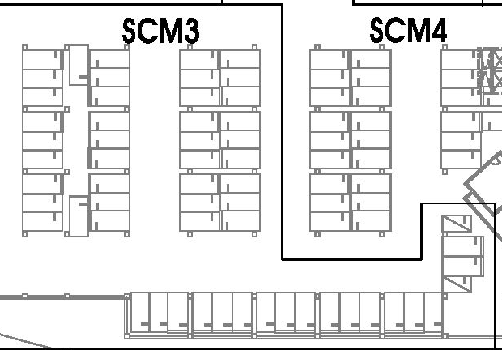
SCM3 : 57
3752~3808
LGM : 18
360~377
3753
3771
365
3772
3789
371
360
3752
366
3769
364
3786
370
361
367
3757
3776
3766
362
3783
363
368
369
3760
3762
3763
3780
3781
3808
377
372
373
374
375
376
3805
3790
3793
3796
3799
3802

Slide 6
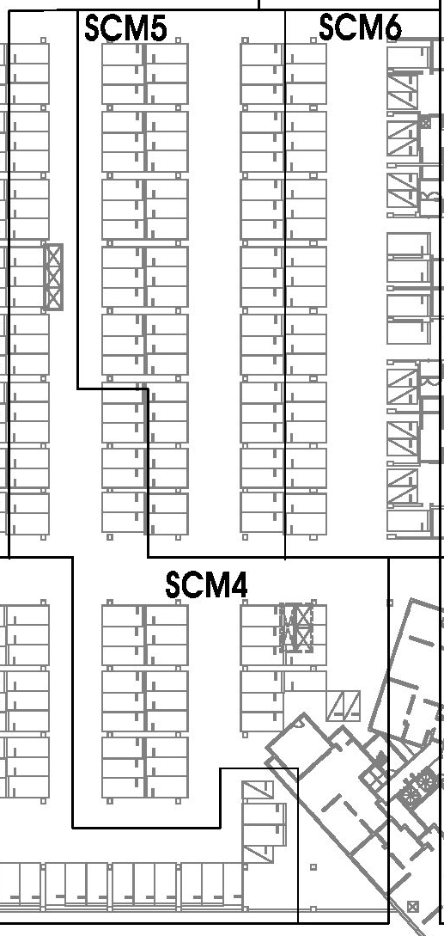
SCM4 : 59
3809~3867
LGM : 21
378~398
3809
3868
3904
412
3905
3948
3949
378
399
411
127
128
3812
3871
3908
3945
379
400
410
413
126
3952
129
3899
3954
3815
3874
3911
3942
130
380
401
409
414
125
3896
3956
3818
3877
3914
3939
131
381
402
408
415
124
3893
3821
3880
407
3917
3936
SCM5 : 59
3868~3926
LGM : 21
399~419
382
403
416
123
3890
132
3824
3837
3920
3933
3960
383
388
406
417
122
3962
3887
133
3834
3827
384
387
405
3923
3930
3885
418
121
134
385
386
3883
404
419
420
3966
3830
3831
3926
3927
389
3838
3855
3856
3867
394
395
398
SCM6 : 40
3927~3966
LGM : 15
420,
121~134
3841
3852
3859
397
390
393
396
3864
3863
3862
391
3844
3849
392
3847

Slide 7
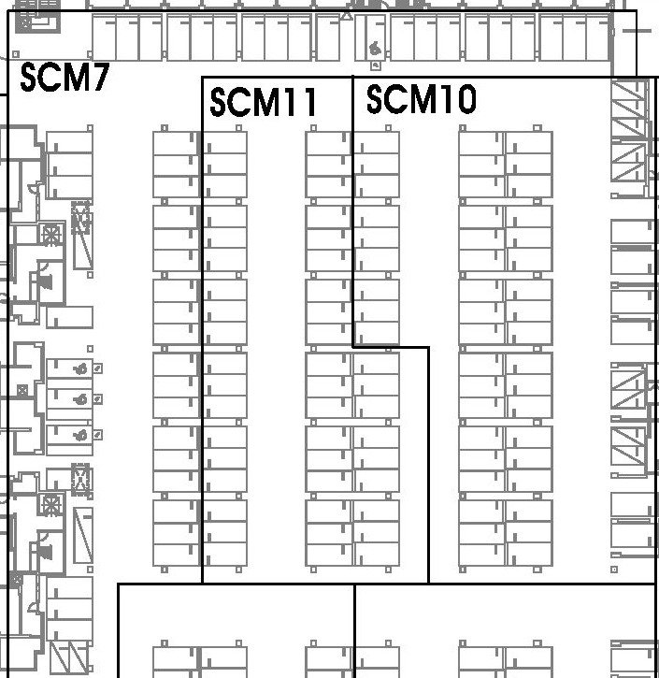
SCM7 : 53
3967~4019
LGM : 17
135~151
3984
3981
3978
3977
3776
3973
3970
3967
140
139
138
137
136
135
182
4110
3987
141
4019
4020
152
163
4055
4073
169
170
4074
4109
181
151
183
4114
4017
4053
4071
4076
4107
150
4023
153
162
168
171
180
4115
SCM11 : 45
4020~4064
LGM : 15
152~166
3990
4014
4050
4068
4079
4104
184
149
4026
154
161
167
172
179
3991
4011
4047
4065
4082
4101
4118
142
4029
4064
3992
148
155
160
166
173
178
4119
185
4008
4044
4062
4085
4098
147
4032
156
159
165
186
174
177
4122
SCM10 : 60
4065~4124
LGM : 21
167~187
3995
143
4005
4059
4041
4088
4095
146
4035
157
158
164
175
176
3996
187
4124
4002
4037
4038
4056
4091
4092
3997
144
3999
4000
4001
145

Slide 8
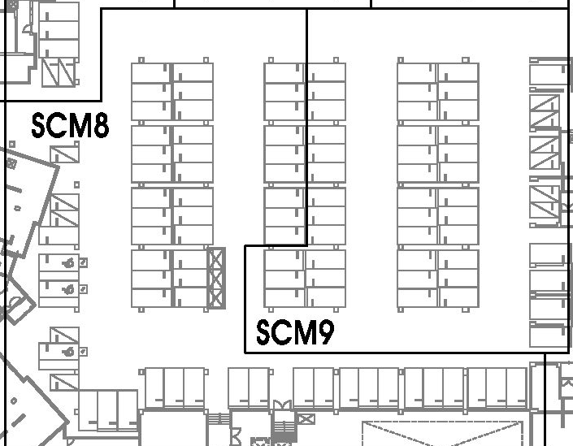
SCM8 : 61
4125~4185
LGM : 21
188~208
4153
4176
4177
4200
4201
4224
4225
198
205
206
213
214
221
222
4226
4155
4174
4198
4222
4204
199
204
207
212
215
220
223
4125
4158
4171
4182
4195
4219
SCM9 : 50
4186~4235
LGM : 17
209~225
188
4207
224
4230
4126
200
203
208
211
216
219
4128
4161
4168
4185
4192
4216
189
4210
4232
201
202
4186
218
225
209
210
217
4164
4165
4188
4189
4212
4213
4131
190
4235
192
193
194
195
196
197
4133
191
4137
4140
4142
4144
4147
4150
4134

Slide 9
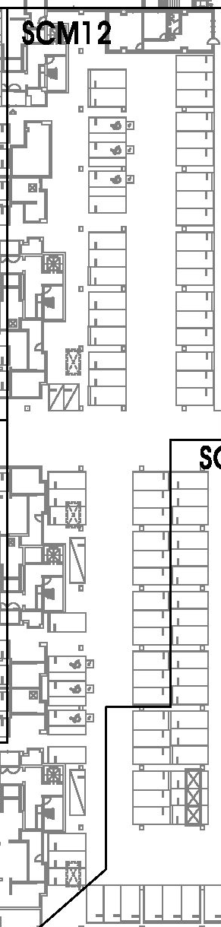
SCM12 : 60
4236~4295
LGM : 18
226~244
4236
226
244
4295
4238
227
243
242
4289
4242
228
241
229
240
4283
4247
230
239
4251
231
4253
4277
232
238
4256
237
4271
4257
236
233
235
4266
4261
4262
4263
234
4265

Slide 10
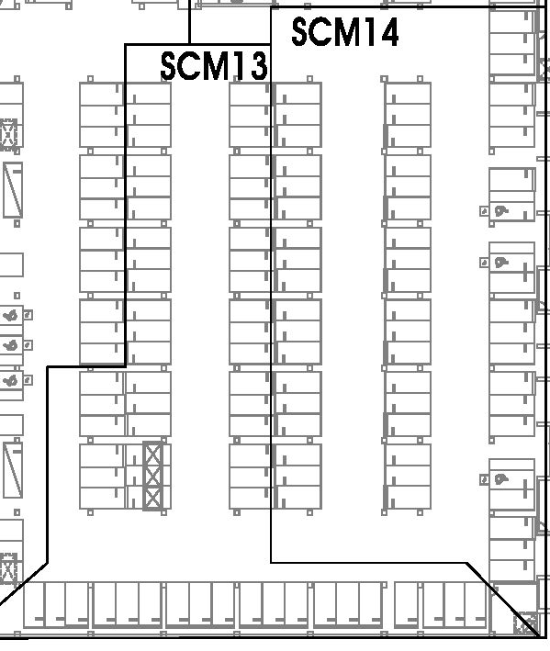
4393
SCM13 : 61
4296~4356
LGM : 20
245~264
277
4395
4319
252
253
4320
4357
265
4392
276
278
4317
4390
4398
251
254
4323
4360
266
275
279
4399
4314
4387
250
255
4326
4363
267
274
280
4401
4311
4384
249
256
4329
4366
268
281
4403
273
SCM14 : 57
4357~4413
LGM : 20
265~284
4308
4381
4296
248
4332
4369
272
282
4406
245
257
269
4305
4378
246
4299
247
258
4335
4372
270
271
283
4409
4301
4302
4337
4374
4375
4411
284
259
260
261
262
263
264
4413
4338
4341
4344
4347
4350
4353
4356

Slide 11
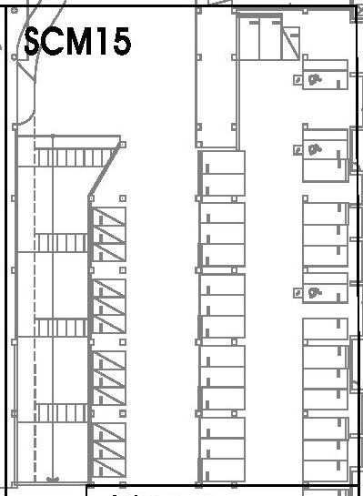
SCM : 43
4414~4456
LGM : 15
285~299
4440
4442
294
4443
295
4444
4439
293
4414
4446
285
292
296
4435
4417
4449
286
291
297
4432
4450
4420
287
290
298
4429
4423
4454
288
289
299
4425
4426
4456

